Slide 1
기도로 예배를 시작합시다.

Slide 2
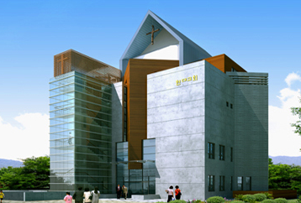
2014년 10월 5일 어린이예배
하나님께 예배드려요!

Slide 3
예배로의 부름
하나님께 예배드려요!

Slide 4
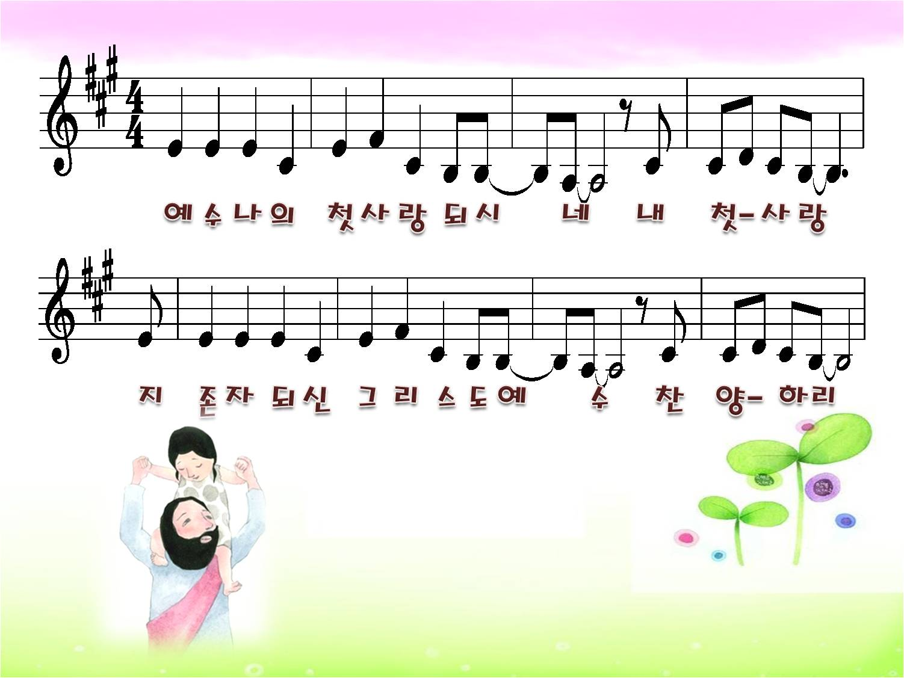

Slide 8
공동기도
사랑의 하나님 아버지!
오늘도 교회에 나와서
작은 입술 벌려서
예배드릴 때 저희들의 마음을 받아 주시고

Slide 9
공동기도
하나님을 만나는 귀한
시간이 되게 해 주세요.
지난 한 주간 동안 지내면서 저 혼자만 생각하고
욕심을 부리다 친구를
미워하고,

Slide 10
공동기도
부모님의 마음을 아프게
한 것들을 용서해 주세요.
아직은 어려서 잘 못하는
것도 많지만 성령님께서
우리의 마음을 다스려
주세요.

Slide 11
공동기도
다른 생각은 하지 않고
예배만 생각하도록
도와 주셔서 믿지 않는
친구들에게 예수님을
전하는 용기와

Slide 12
공동기도
생각하는 지혜를 받는
기쁨도 허락해 주세요.
예수님 이름으로
기도합니다.
아멘!

Slide 13
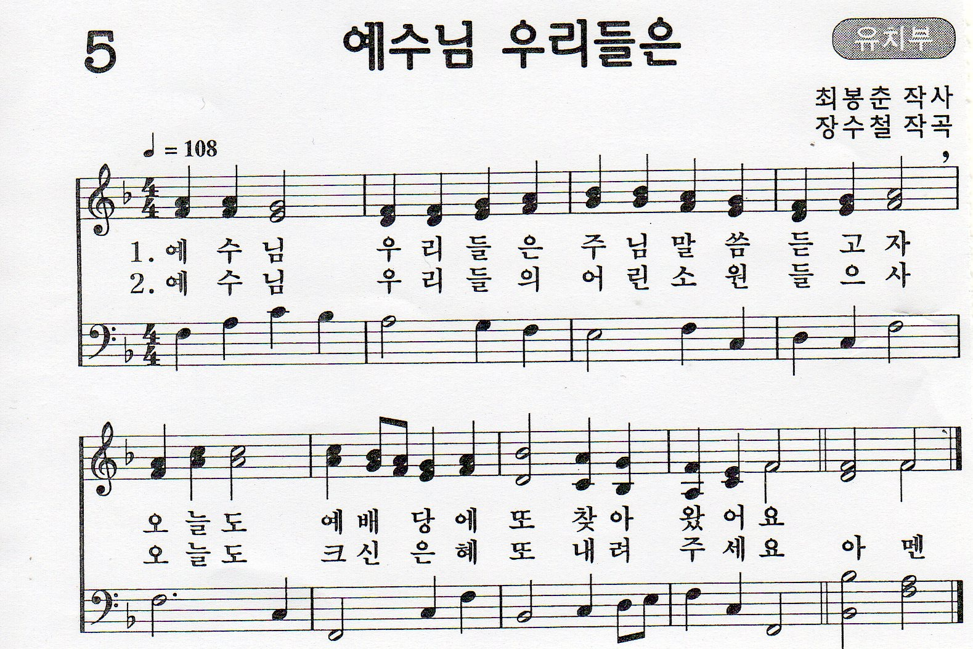
찬 송

Slide 14
나누어 읽는 말씀
진 서 : 주님께 감사 드려라.
그는 선하시며,
회 중 : 그의 인자하심이
영원하다.
진 서 : 너희는 주님께 감사하면서,
그의 이름을 불러라.

Slide 15
나누어 읽는 말씀
회 중 : 그가 하신 일을 만민에게
알려라.
진 서 : 주님의 인자하심을
감사하여라.
회 중 : 사람들에게 베푸신 주님의
놀라운 구원을 감사하여라.

Slide 16
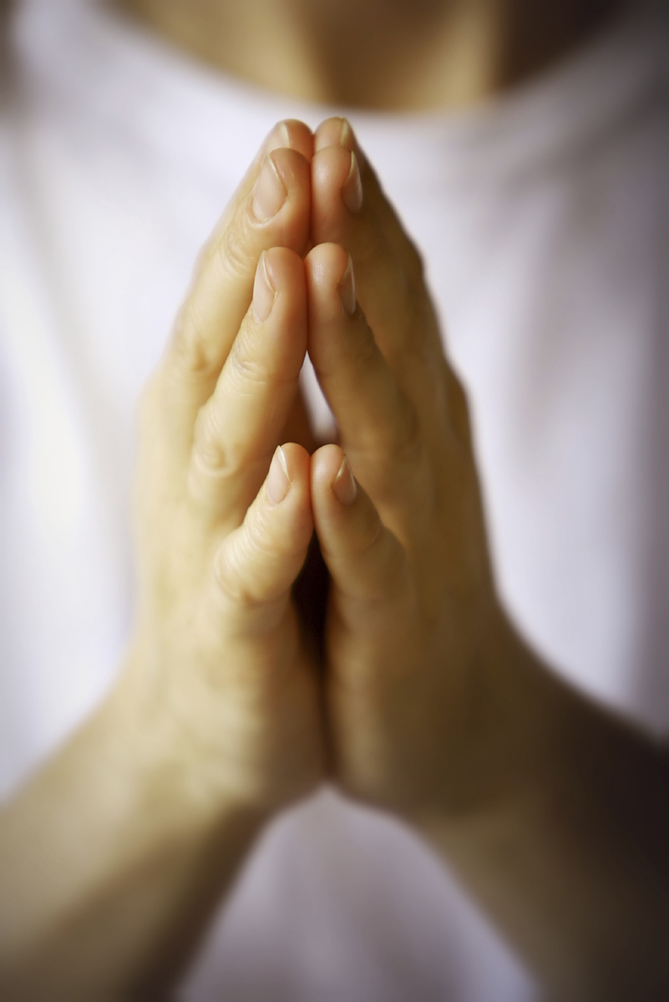
사 도 신 경
전능하사 천지를 만드신
하나님 아버지를 내가 믿사오며,
그 외아들 우리 주 예수 그리스도를
믿사오니,
이는 성령으로 잉태하사
동정녀 마리아에게 나시고,

Slide 17
본디오 빌라도에게 고난을 받으사,
십자가에 못박혀 죽으시고,
장사한 지 사흘 만에 죽은 자 가운데서
다시 살아나시며
하늘에 오르사, 전능하신 하나님 우편에
앉아 계시다가,
저리로서 산 자와 죽은 자를 심판하러
오시리라.

Slide 18
성령을 믿사오며, 거룩한 공회와,
성도가 서로 교통하는 것과,
죄를 사하여 주시는 것과,
몸이 다시 사는 것과,
영원히 사는 것을 믿사옵나이다.
아멘.

Slide 19
대표 기도- 장효원 어린이

Slide 20
설 교 - 김광래 전도사님

Slide 21
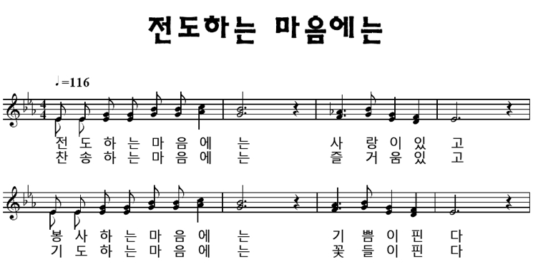
헌금찬송

Slide 22
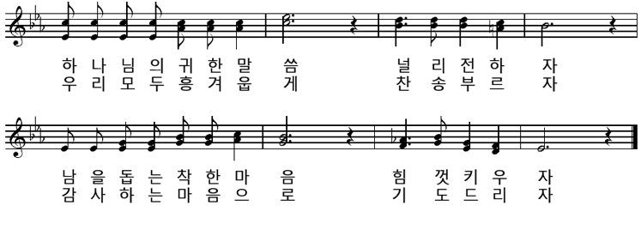
헌금찬송

Slide 23
헌금찬송

Slide 24
헌금찬송

Slide 25
헌금 기도 – 이선하 어린이

Slide 26
광 고
1
2
3
Notes:
마우스 오른쪽 클릭 후 텍스트편집(문자열추가) 버튼 누른후 텍스트 삽입 바랍니다

Slide 27
주기도문
하늘에 계신 우리 아버지여
이름이 거룩히 여김을 받으시오며
나라가 임하시오며
뜻이 하늘에서 이루어진 것같이
땅에서도 이루어지이다
오늘 우리에게 일용할 양식을 주시옵고

Slide 28
우리가 우리에게 죄 지은 자를 사하여
준 것같이
우리 죄를 사하여 주시옵고
우리를 시험에 들게 하지 마시옵고
다만 악에서 구하시옵소서
나라와 권세와 영광이 아버지께 영원히 있사옵나이다.
아멘

Slide 29
2부 순서- 분반공부

